Slide 1

Notes:
各位评委老师好

Slide 2

停车场导航系统
基于
Notes:
我们的作品题目是智能停车场导航系统

Slide 3
1
背景与政策
2
创新点与难点
目录
CONTENTS
3
技术原理与结构介绍
4
流程与实物演示
Notes:
我们将从政策与背景
创新点与难点
技术原理与结构介绍
流程与实物演示
四个方面介绍我们的作品

Slide 4
1
背景与政策
Notes:
首先是背景与政策

Slide 5
政策与背景
近年来，国内汽车保有量不断增加。数据显示，2023年全国汽车保有量达到3.19亿辆，若按照目前的增长速度预计到2030年全国汽车保有量或达到4.5亿辆。
停车困难
政策环境
目前九成以上城市车位使用率小于50%。30%的交通拥堵问题是由停车难造成，日常48%的车辆须在车场排队，其中医院排队尤为严重。更多是由于资源利用不当造成的，假如能够将上海、重庆的现存车位使用率提升到80%，即使不再新建停车场，也能满足城市对车位的全部需求。
2021年5月，国家发改委、住房城乡建设部等发布《关于推动城市停车设施发展意见》提出要将信息技术与停车产业深度融合，停车资源高效利用。
2022年1月，国务院出台《“十四五”现代综合交通运输体系发展规划》提出加快智能技术深度推广应用，推动互联网、大数据、人工智能、区块链等新技术与交通行业深度融合。
车数量多
Notes:
随着中国城市现代化的发展，国内汽车保有量逐年增加，停车设施不足、停车效率低的问题越发明显，因此国家也发布了一系列相关政策，提出要推进智能技术与交通停车行业深度融合，使得停车资源得以高效利用。

Slide 6
目前我国已经步入智慧停车3.0阶段，停车场能够实现无人化管理，车主自助完成入库、缴费和出库。
我们以停车位资源为基础，将无线通信技术、移动终端技术等多项技术综合应用于车位的采集、管理、查询、预订与导航服务，大大提高了停车效率。
解决方案
Notes:
为了解决上述问题，也有很多智慧停车的方案被提出，

Slide 7
2
创新点与难点
Notes:
下面是难点与创新点

Slide 8
作品创新点
1
2
3
用户根据指示能用最短的时间寻找到空闲车位
采用预分配车位方式
不需要用户下载额外的导航软件
嵌入式设备部署简单便捷，无需对停车场进行改造
Notes:
我们的创新点在于实现了一个大型停车场车位管理和导航系统，实现用户根据指示能用最短的时间寻找到空闲车位，采用预分配车位方式不需要用户下载额外的导航软件，完成无感一站式服务，此外我们的嵌入式设备部署简单便捷，无需对停车场进行改造。
50S

Slide 9
作品难点
1
2
3
车牌识别准确率与实时性
车位最短路径搜索与动态规划
嵌入式设备部署与各终端通信
Notes:
我们的难点有三点、分别是车牌识别准确率与实时性 车位最短路径搜索与动态规划 嵌入式设备部署与各终端通信

Slide 10
3
结构介绍与技术原理
Notes:
下面将介绍作品结构与技术原理

Slide 11
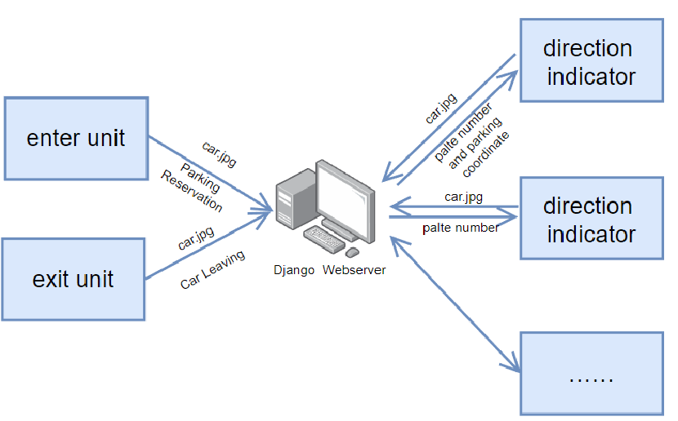
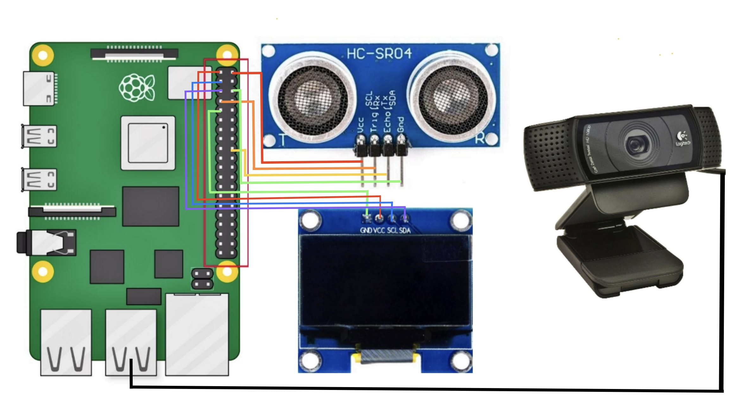
结构介绍
整体架构
整体架构分为服务器和客户端，一台服务器需要为多个客户端服务。
硬件结构
硬件结构由超声波传感器、USB摄像头、OLED 屏幕和嵌入式开发板构成。
Notes:
整体架构分为服务器和客户端，一台服务器需要为多个客户端服务。客户端的传感器感应到车辆时，连续进行抓拍并把照片发送给到服务器，服务器识别图片中的车牌号，并查找该车预定的车位，然后把信息打包发送给客户端。
硬件结构由超声波传感器、USB摄像头、OLED 屏幕和嵌入式开发板构成。

Slide 12
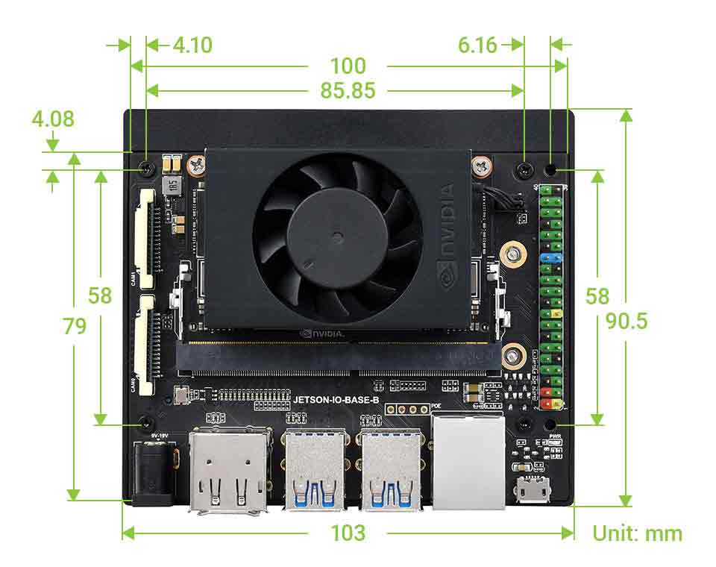
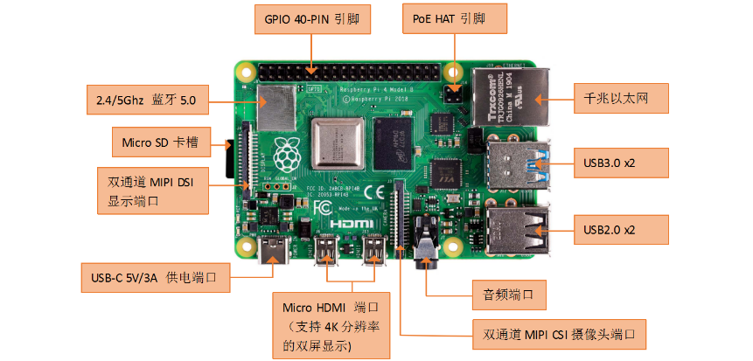
硬件结构--嵌入式开发板
树莓派
英伟达 Jetson nano
Notes:
嵌入式开发板采用Jetson Nano和树莓派3B+，此类开发板体积小、耗电低, 性能强, 可拓展性高，支持多终端通信，我们将算法优化并部署到开发板上，同时也验证了我们的系统可在多个不同平台部署

Slide 13
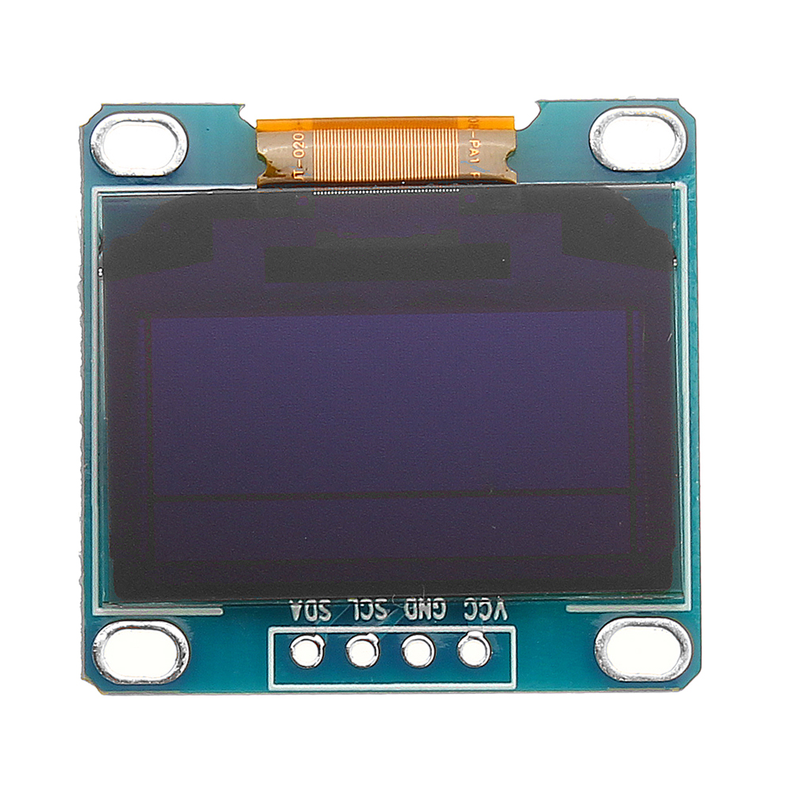
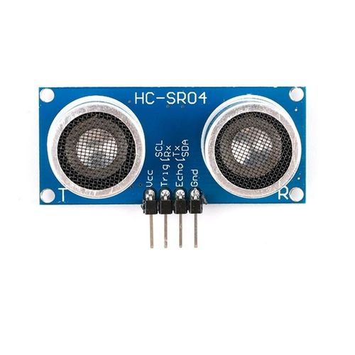
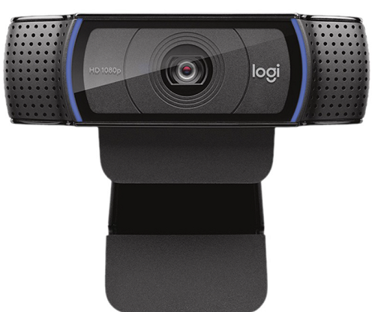
硬件结构--外设传感器
0.96寸OLED显示屏
IIC接口SSD1306驱动
显示车牌、车位与车位指示方向等信息
HC-SR04超声波传感器模块
检测距离，检测车辆靠近
USB高清摄像头
分辨率1280×960，帧率：30FPS，自动对焦
抓拍车牌
Notes:
外设传感器方面我们采用0.96寸OLED显示屏模块，分辨率为128*643，采用IIC接口由SSD1306驱动芯片驱动，用于显示车牌、车位以及车位方向等信息
超声波传感器采用HC-SR04模块,感应距离为2~400cm，用于检测距离，判段是否有车辆接近
UCB高清摄像头采用罗技C920分辨率1280×960，帧率为30FPS，支持自动对焦，用于抓拍车牌

Slide 14
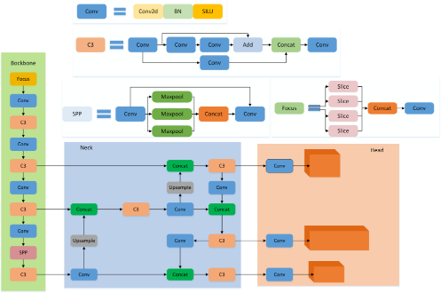
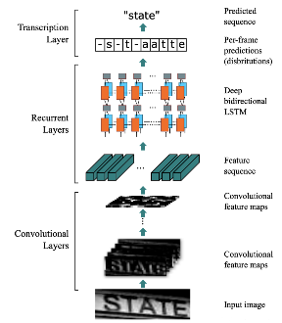
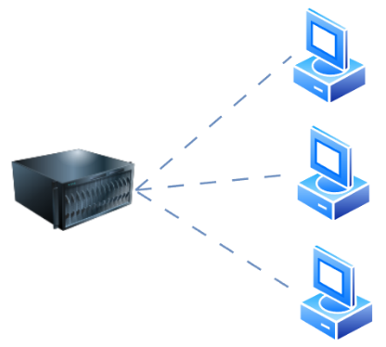
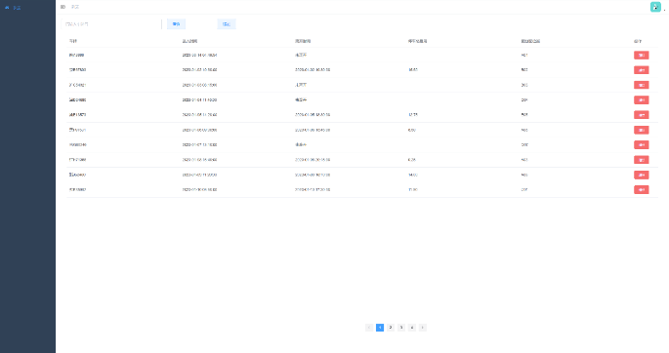
技术原理
车位引导
嵌入式设备结合A*算法导航车辆
YOLOv5+CRNN
车牌检测识别
C/S架构 socket协议
多端通信
车位管理
Redis数据库 Vue.js、ElementUI、Django
Notes:
在技术原理方面我们主要分为四大块
在车牌检测与识别上，我们采用了YOLOv5和CRNN两个模型。
在车位引导上，我们利用A*算法，快速找到最近的空闲车位，结合嵌入式设备指示车位方向。
在多端通信中，我们使用经典的C/S架构，采用socket协议通信，服务器接收方向指示器数据并将识别信息与车位方向反馈给方向指示器。
在车位管理上我们采用Redis数据库作为车位导航系统的存储工具，并对其就行了可视化，前端采用了Vue.js和ElementUI来进行实现，后端部署采用Django进行程序开发。

Slide 15
车牌检测--YOLOv5
1.Mosaic将四张不同的图片组合在一起，丰富背景。2.图片尺寸处理使其成为正方形。3.自适应锚框根据物体尺寸计算合适的大小和数量。4.HSV色彩变换增强对不同光照和颜色目标的检测。4.随机水平翻转提升对对称或不对称目标的检测。5.Cutout随机遮挡或擦除部分可见或不可见目标。
Input
Backbone
使用CSPDarknet53，加强特征提取能力和计算效率
Neck
将不同层级的特征图结合起来，生成具有多尺度信息的特征图，以提高目标检测的准确率
Prediction
使用Detect模块，Detect模块的目标是最小化损失函数，从而提高预测框的准确性和召回率
Notes:
基于YOLOv5的车牌检测相比图像检测具有显著的优势，利用先进的目标检测架构和特征提取技术，能够高精度地检测和定位车牌。

Slide 16
车牌识别--CRNN
CNN
使用深度CNN，对输入图像提取特征，得到特征图
RNN
使用双向RNN（BLSTM）对特征序列进行预测，对序列中的每个特征向量进行学习，并输出预测标签（真实值）分布
TL
使用CTC损失，把从循环层获取的一系列标签分布转换成最终的标签序列
Notes:
前面使用YOLOv5模型提取出车牌的位置，我们还需要提取车牌号，传统OCR技术具有一定的局限性，对复杂场景实用性很差，对光照条件比较敏感，对尺度和角度变化的鲁棒性较低。因此采用基于CRNN算法的车牌识别，CRNN通过CNN提取图像特征，并利用RNN进行上下文建模和序列识别。

Slide 17
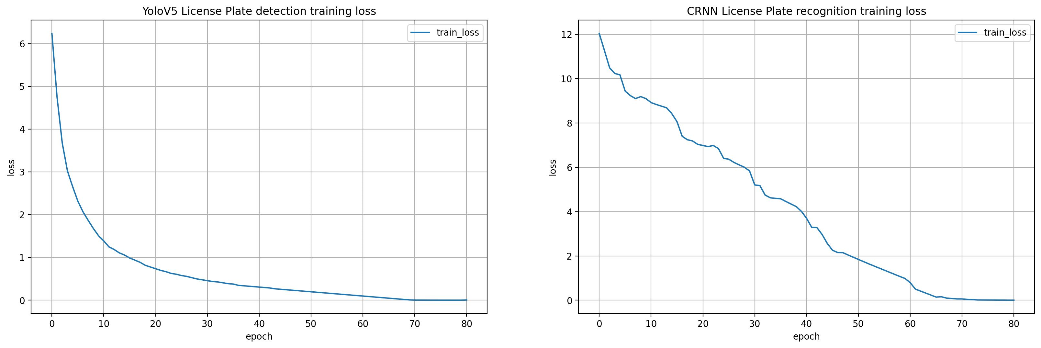
模型训练结果
Notes:
我们得到使用模型并进行训练得到如下效果

Slide 18
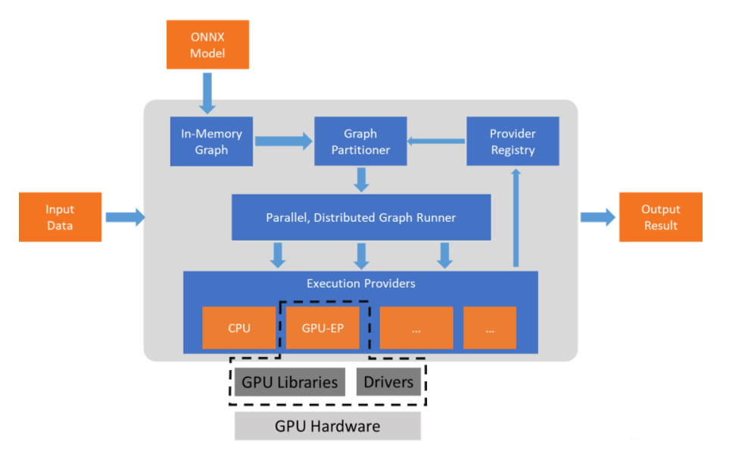
模型加速--ONNX Runtime
ONNX Runtime 是将 ONNX 模型部署到生产环境的跨平台高性能运行引擎，主要对模型图应用了大量的图优化，然后基于可用的特定于硬件的加速器将其划分为子图（并行处理）
Notes:
鉴于车牌识别的特点和需求，需要对训练出来的模型进行压缩和加速，这里使用OnnxRuntime对模型进行加速，可以将训练好的车牌识别模型转化为高效且快速的推理模型，从而在车牌检测应用中实现更高的性能和响应速度。

Slide 19
模型加速-速度对比
使用GPU | 推理时间/ms | 加速比
Pytorch | 224 | 1
Onnxruntime | 33 | 6.78
使用CPU | 推理时间/ms | 加速比
Pytorch | 278 | 1
Onnxruntime | 98 | 2.83
Notes:
我们将使用pytorch和onnx模型之后推理速度进行了对比，结果如下

Slide 20
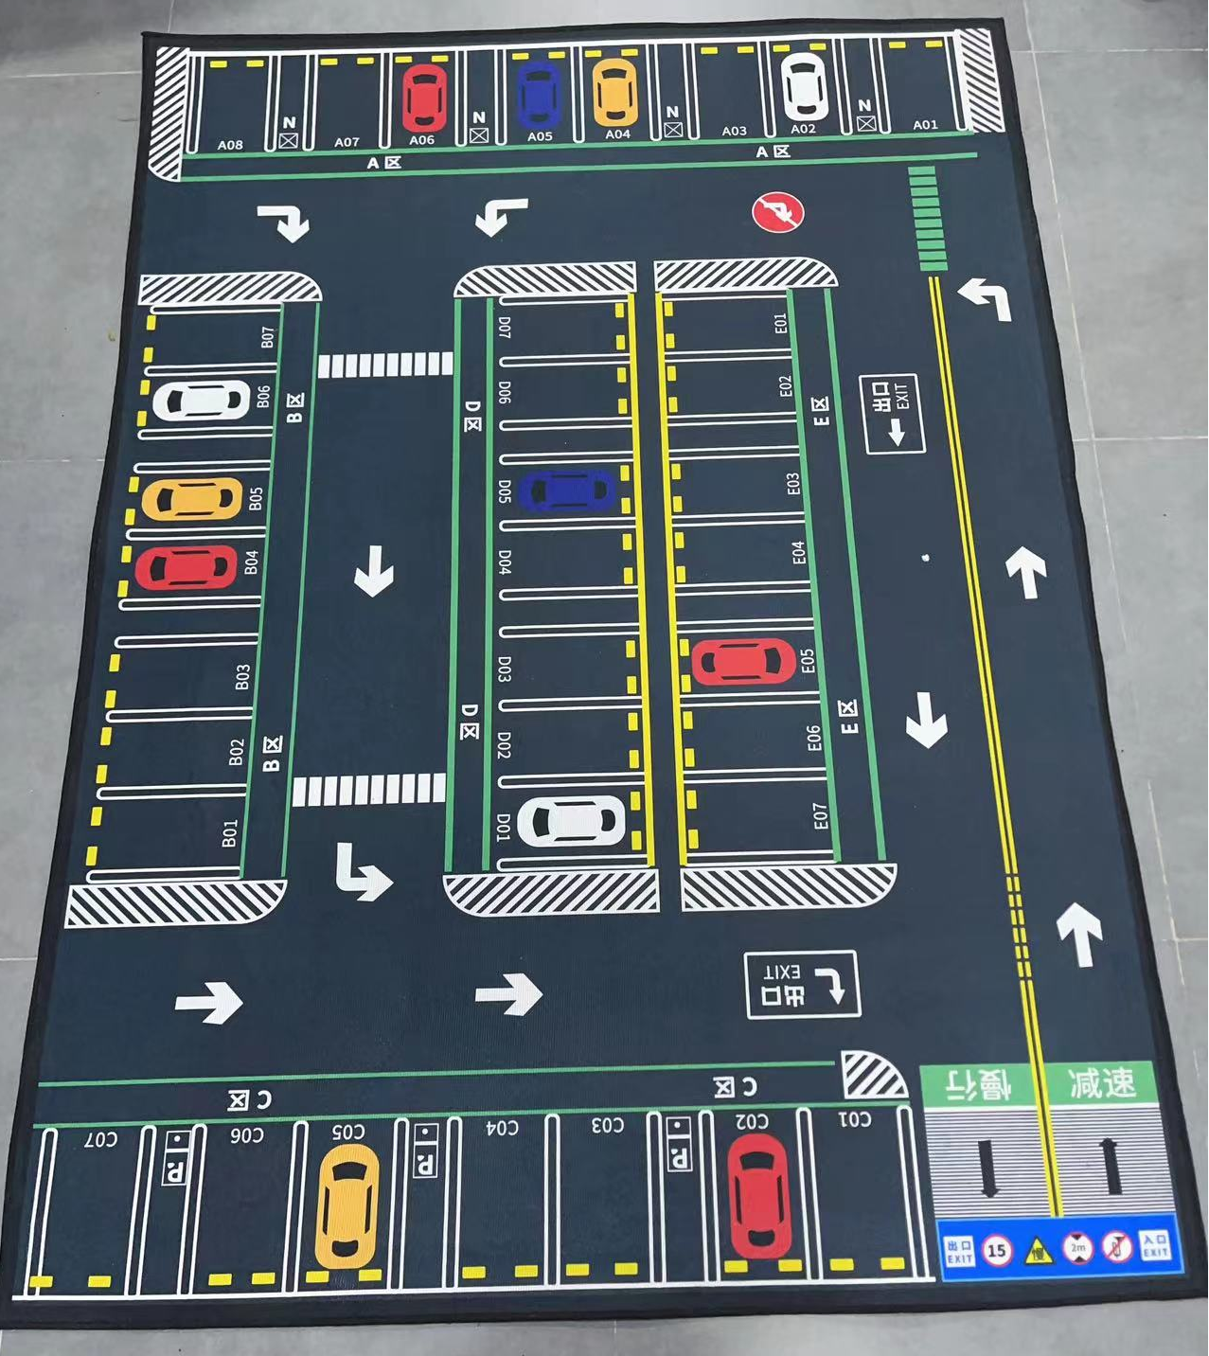
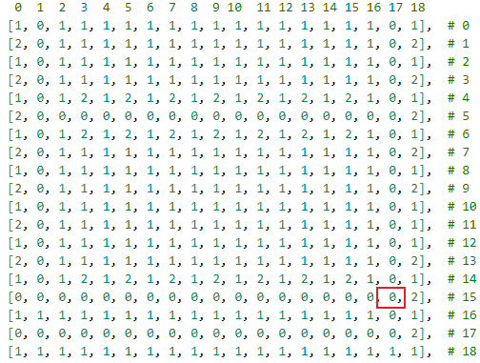
技术原理--车位引导
对应矩阵图
Notes:
在车位引导功能中，我们先将地图抽象成矩阵

Slide 21
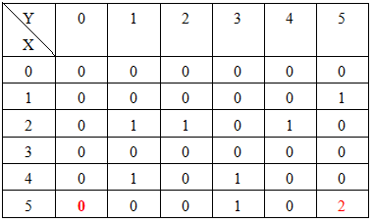
车位引导--A*算法
初始点在（5,0）位置，需要前往（5,5）位置，假设车辆按照（5，1）、（5，2）、（4，2）行驶，在（3，2）点可以有两个方向可以走，向左或者向右。（3，2）点的方向指示器就会以当前的坐标为起点以该车辆需要前往的坐标为终点计算最短路径，计算可得最短路径为：（3，2）、（3，3）、（3，4）、（4，4）、（5，4）、（5，5），取路径上的第二个坐标（3，3）与自身坐标向减得（0，1），表示“—>”方向。在实际场景中要想对车辆实现导航作用，还需要结合摄像头的朝向来显示箭头。
Notes:
得到矩阵图之后就可以利用A*算法搜索最短路径，以图中矩阵为例，0为可行走，1为障碍物

Slide 22
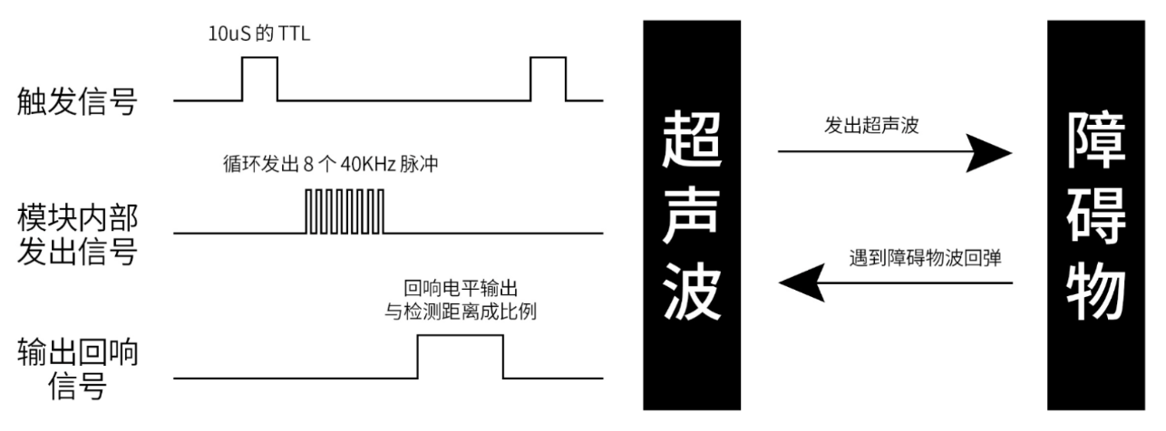
车位引导--超声波测距
超声波传感器测距原理
Notes:
在方向指示器上，我们运用了超声波传感器检测车辆，触发摄像头抓拍
模块工作原理为触发角（Trig）输入至少10us以上的高电位，在触发角（Trig）发送超声波，回响角（Echo）接收到传回的超声波这段时间内，“响应”角（Echo）位始终呈现出一个高电平的状态，可以从“响应”角（Echo）持续高电平脉冲的时间来换算出被测物的距离

Slide 23
4
流程演示
Notes:
下面我们先通过一个动画进行流程的演示，最终再进行实物演示

Slide 24
系统流程
Notes:
系统流程

Slide 25
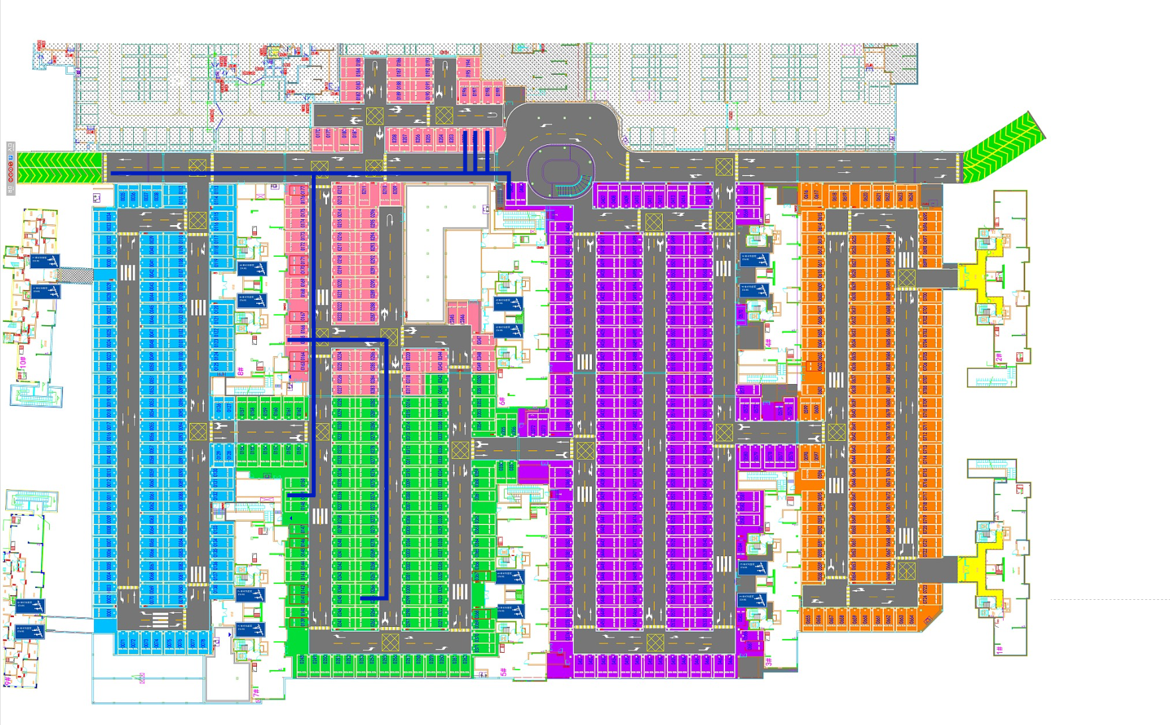
Notes:
系统初始化时会计算从入口到所有车位的最短距离，如上图所示路线，然后按照距离排序，优先给车辆分配最近的车位

Slide 26
单车简单路线情况
Notes:
首先是单车简单路线情况

Slide 27
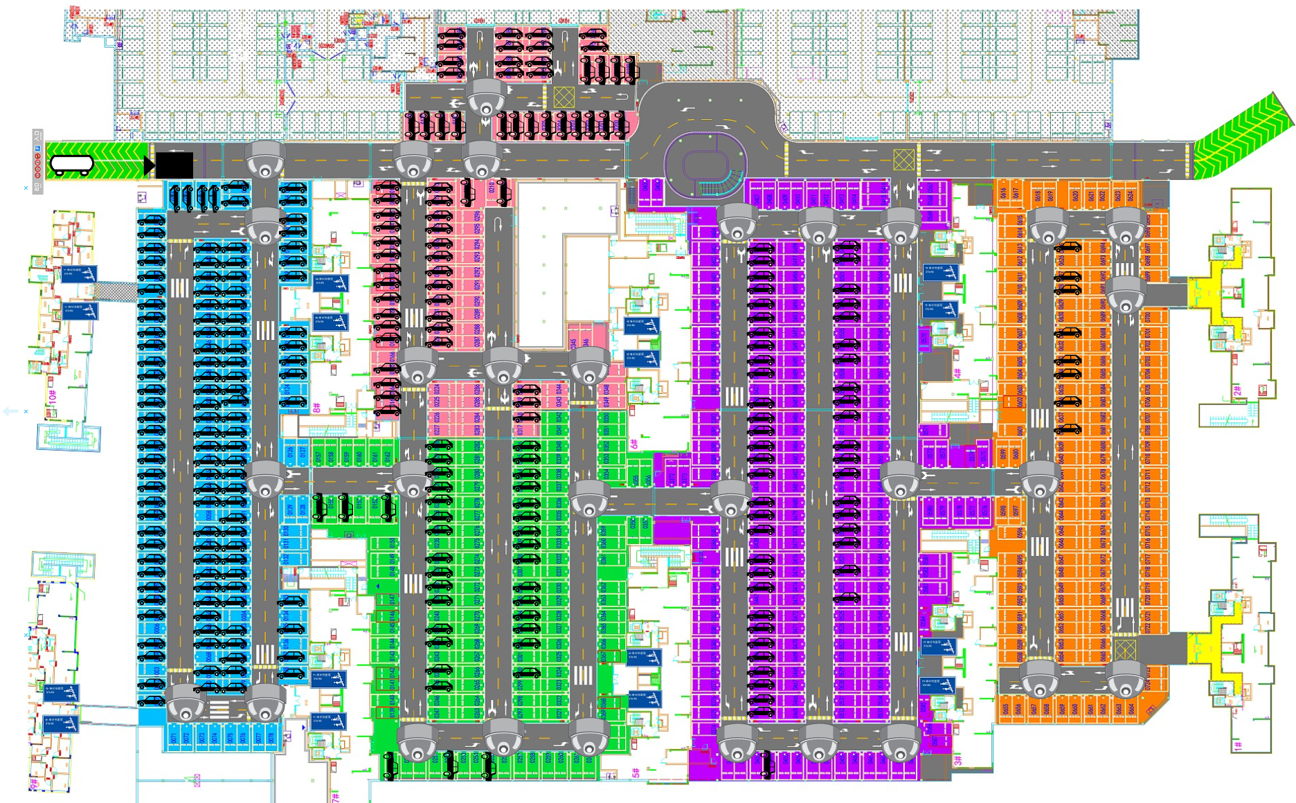
Notes:
假设当前离入口最近的车位如红框所示，当车辆到达入口时，服务器会分配此最近车位给车辆，并记录车牌号-车位键值对信息。

Slide 28
Notes:
规划最短路线图红线所示

Slide 29
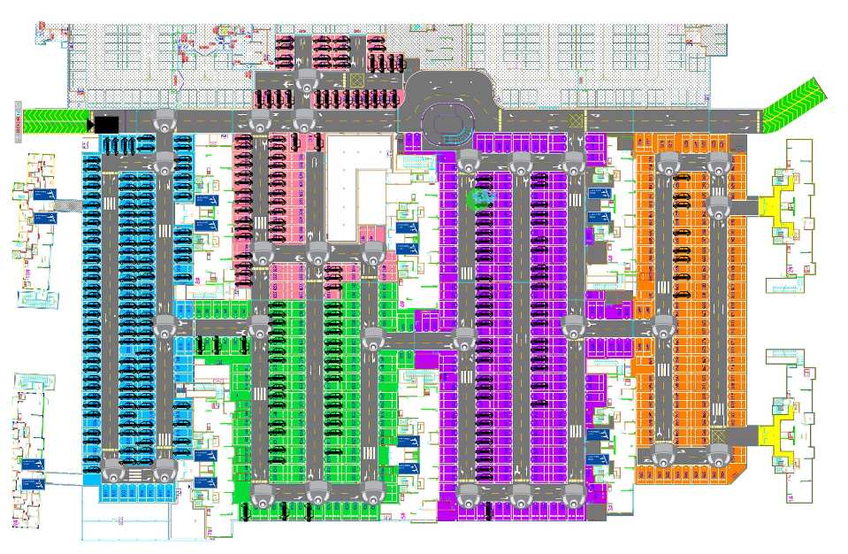

1
皖A123456 ↓
2
Notes:
当车辆靠近1号路口的方向指示器，超声波传感器检测到车辆靠近时启动摄像头连续进行抓拍，并把图片发给服务器，服务器识别车牌号，把车牌号以及该车辆需要去的车位坐标打包发送给方向指示器，
然后方向指示器根据其自身坐标和该车前往的车位坐标计算最短路径，即可得出该车从当前位置应该往哪个方向找到车位。

Slide 30
1
皖A123456 ↓
2
Notes:
当车辆到达其它方向指示器时原理相同。

Slide 31
单车复杂路线情况
Notes:
下面是单车复杂路线情况

Slide 32
Notes:
假设当前停车场最近的车位如图中红框所示。规划路线如图黄线所示。
系统后续导航如动画所示。

Slide 33
皖A123456 →
Notes:
系统流程

Slide 34
皖A123456 →
Notes:
系统流程

Slide 35
皖A123456 →
Notes:
系统流程

Slide 36
皖A123456 ↓
Notes:
系统流程

Slide 37
皖A123456 →

Slide 38
皖A123456 ↑

Slide 39
皖A123456 →

Slide 40
皖A123456 ↓

Slide 41
皖A123456 ↓
Notes:
最终到达车位。

Slide 42
多车情况
Notes:
在现实情况中停车场同时存在多车寻找车位

Slide 43
皖A123456 →
Notes:
我们的系统也可以同时为多辆车服务，假设当前分配的最近两个车位如图红框和黄框所示，后续导航如动画所示

Slide 44
沪A88888
→
皖A123456 →
Notes:
系统流程

Slide 45
沪A88888
↓
皖A123456 →
Notes:
系统流程

Slide 46
Notes:
系统流程

Slide 47
皖A123456 ↓
Notes:
系统流程

Slide 48
特殊情况一：用户不按预定路线走
Notes:
在现实中也存在许多特殊情况，如用户不按预定路线走

Slide 49
Notes:
假设用户不按规划路线行走或者该路口的方向指示器损坏，系统依然可以保证车辆从当前位置可以以最短路径到达预定车位，请看示例，假设该车前往红框所示车位，红线是理论最短路径，也就是车辆一直按照方向指示器指示行驶的路线。

Slide 50
皖A123456 →
Notes:
第一个路口按照方向指示器的指示前进

Slide 51
皖A123456 →
Notes:
当用户到达第二个时，按照方向指示器应该选择直行，但是车辆选择右拐，

Slide 52
皖A123456 →
Notes:
系统依然可以保证它可以到达预定车位，当车辆到达下一个路口时，该路口的方向指示器总是会计算从当前位置到达某个车位的最短路径，从而重新规划路线进行指示，重新规划路线如黄线所示

Slide 53
皖A123456 →
Notes:
后续过程如动画所示

Slide 54
皖A123456 →
Notes:
系统流程

Slide 55
皖A123456 ↓
Notes:
系统流程

Slide 56
皖A123456 →

Slide 57
皖A123456 ↑
Notes:
系统流程

Slide 58
皖A123456 →
Notes:
系统流程

Slide 59
皖A123456 →
Notes:
系统流程

Slide 60
皖A123456 ↓
Notes:
系统流程

Slide 61
Notes:
系统流程

